Slide 1
«Водичка,водичка умой мое личико…» 1 младшая группа
Проект
«

Slide 2
Цель проекта:
Формировать у детей базовые
культурно-гигиенические навыки,
навыки самообслуживания. Познако-
мить детей с правилами поведения
за столом и с нормами культуры
поведения. Воспитывать интерес к познанию окружающего мира

Slide 3
Задачи:
Социально-коммуникативное развитие
Познакомить детей с культурно-гигиеническими навыками и нормами культуры
поведения, принятых в обществе, формировать готовность к совместной деятельности
со сверстниками, содействовать развитию доброжелательному общению детей с взрослыми
и сверстниками, использовать полученные новые знания в самостоятельной игровой
деятельности.
Познавательное развитие
Развивать познавательный интерес к исследовательской деятельности, желание познать
новое, формировать исследовательские навыки; познакомить детей со свойствами воды,
мыла; развивать восприятие, создавая условия для ознакомления детей с цветом формой,
величиной, осязаемым свойствами предметов (тёплый, холодный, твёрдый, мягкий,
пушистый и т. д.);знакомить детей с предметами ближайшего окружения, их свойствами,
назначением (предметы гигиены, посуда, одежда и др.) .
Речевое развитие
Развивать умение игрового общения со сверстниками, желание участвовать в совместной
коллективной деятельности, развивать связанную речь, активизировать и обогащать
словарь на основе обогащения представлений о ближайшем окружении (название и
назначение предметов личной гигиены, одежды, посуды и т. д.);знакомить детей с
детской литературой, воспитывать любовь к книге; способствовать развитию
художественного восприятия текста в различных жанрах детской литературы;
развивать умение читать наизусть потешки.
Художественно-эстетическое развитие.
Формировать и активизировать у детей проявление эстетического отношения к
окружающему миру в разнообразных ситуациях; развивать эстетическое восприятие,
эмоциональный отклик на проявление красоты в окружающем мире, изображение его в
произведениях искусства и собственных творческих работах, способствовать реализации
самостоятельной творческой деятельности детей (изобразительной, музыкальной и др.)
Физическое развитие
Формировать начальные представления о ценности здорового образа жизни, познакомить детей с
элементарными нормами и правилами при формировании полезных привычек

Slide 4
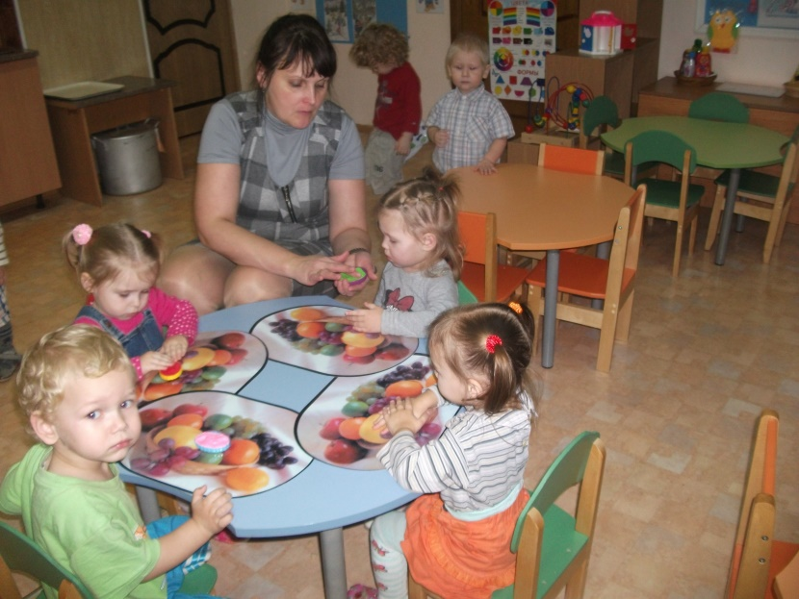
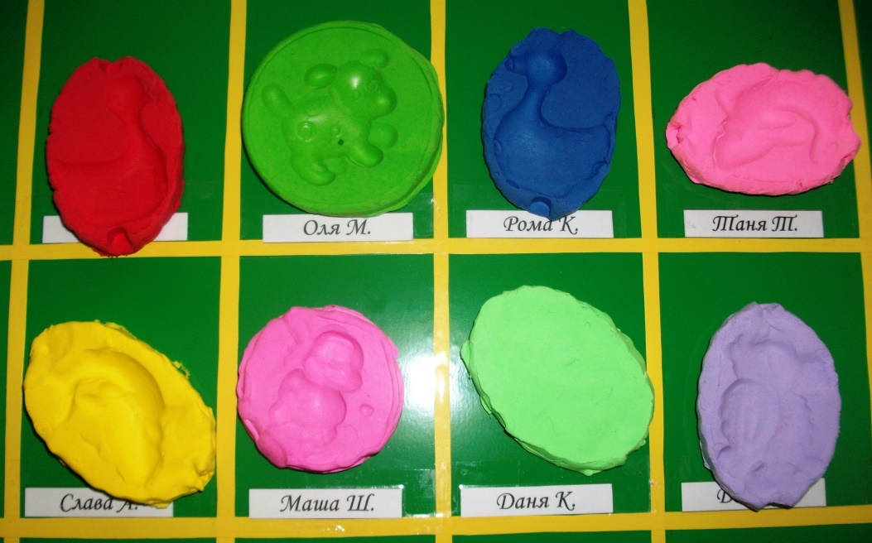
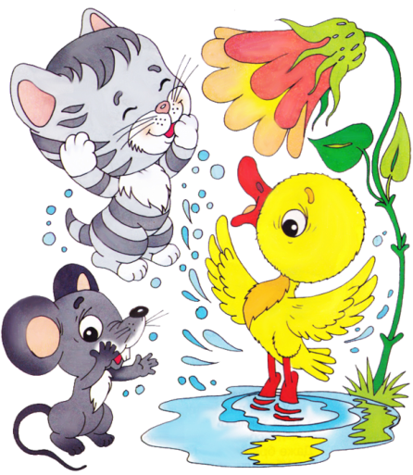
Лепим мыло для куклы

Slide 5
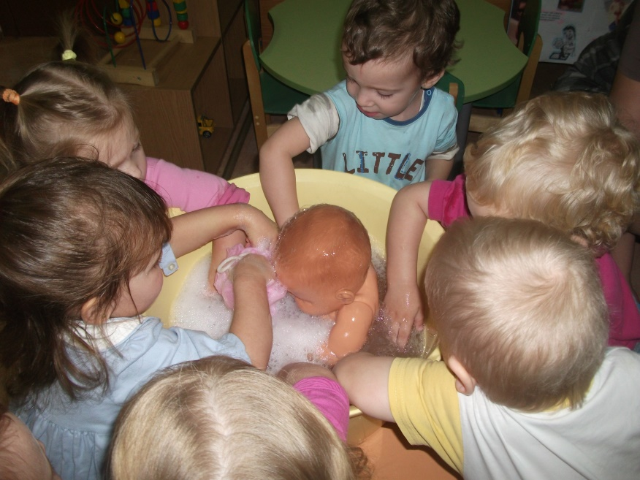
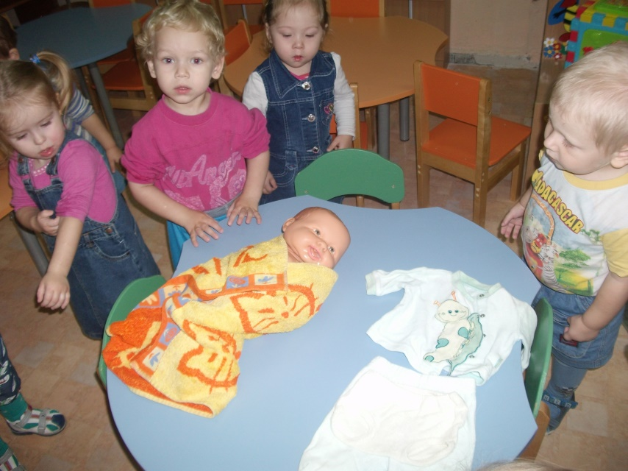
Учимся купать куклу

Slide 6
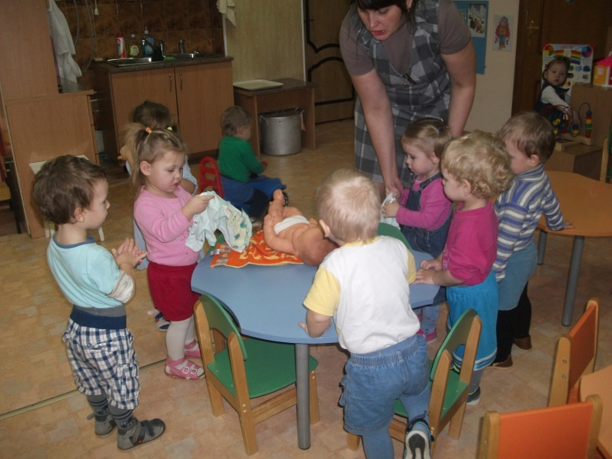
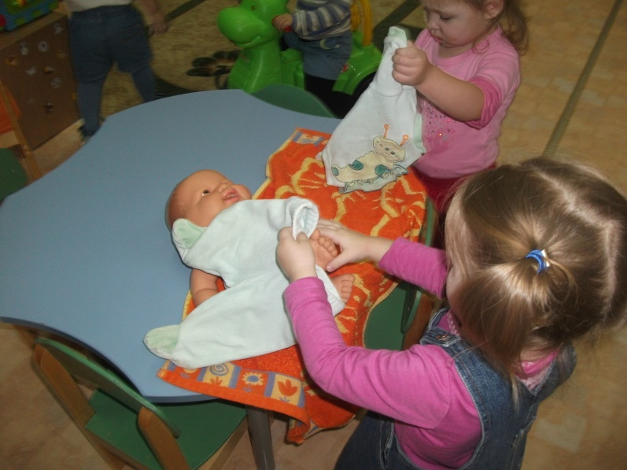
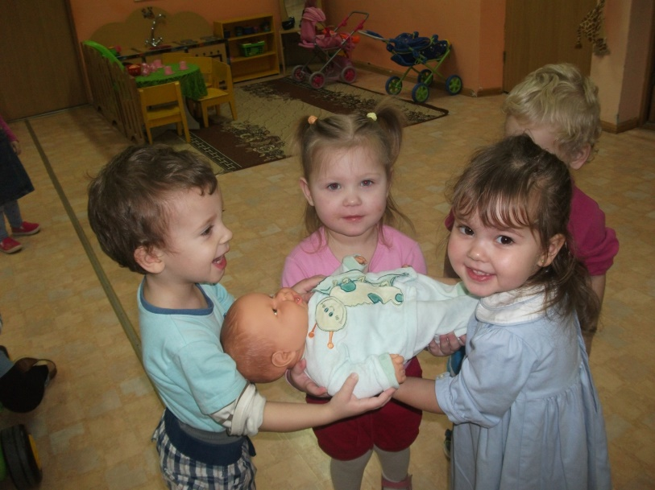
Одеваем куклу после купания

Slide 7
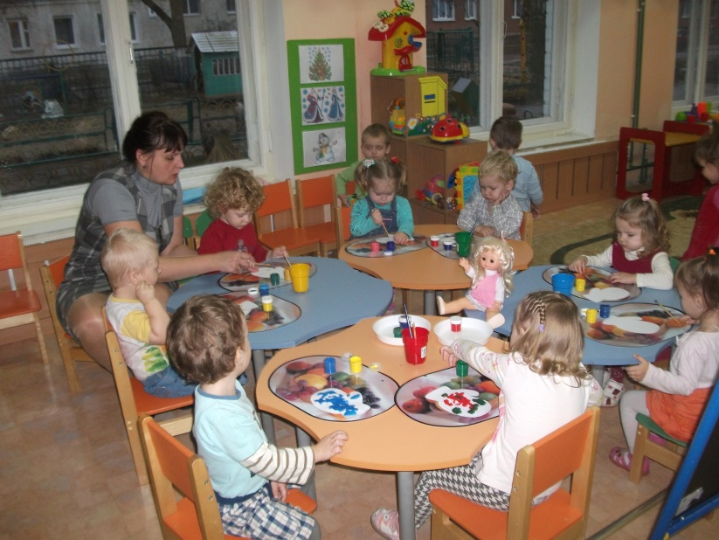
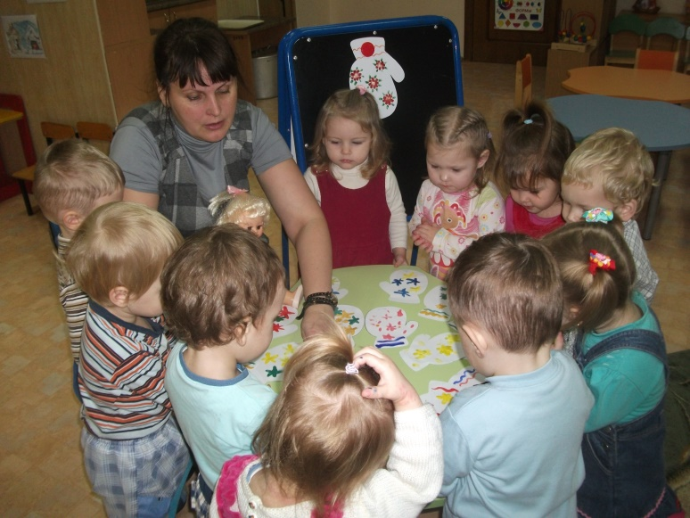
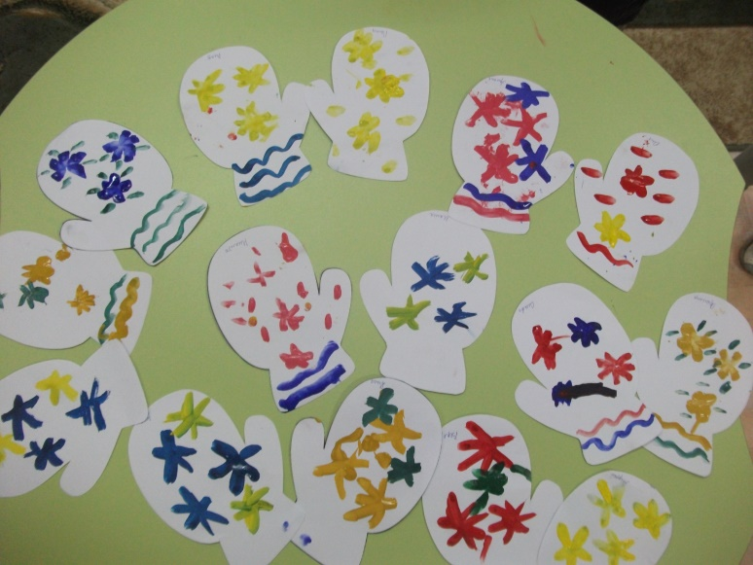
Украшаем рукавичку(рисование)

Slide 8
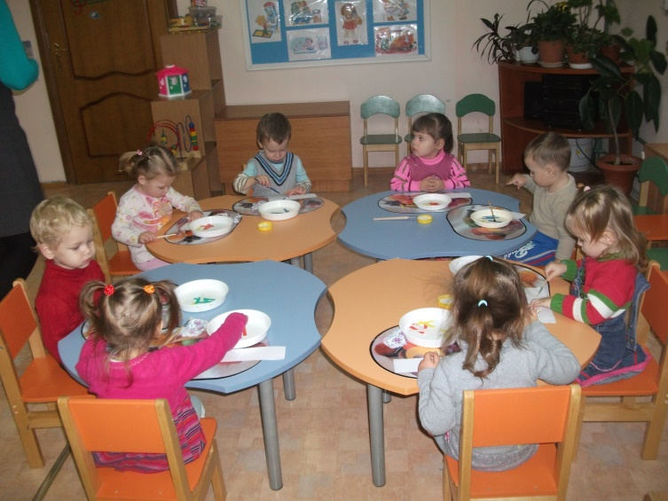
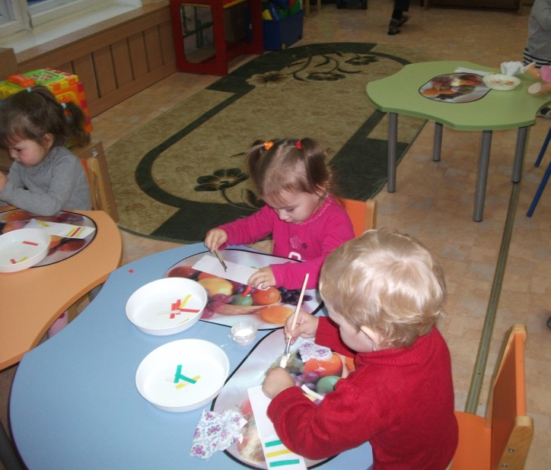
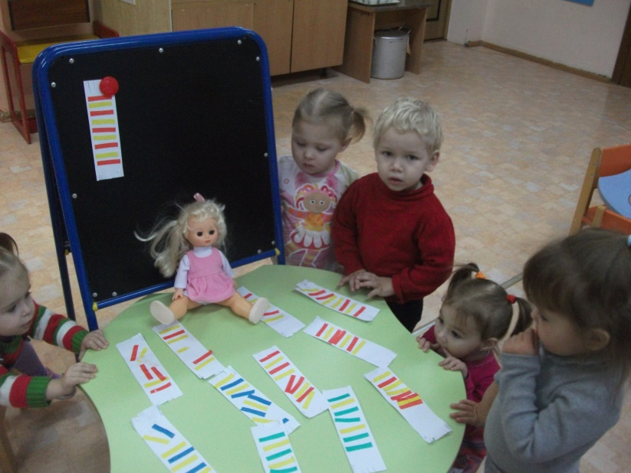
Шарфик с узорами(аппликация)

Slide 9
Зимняя одежда

Slide 10
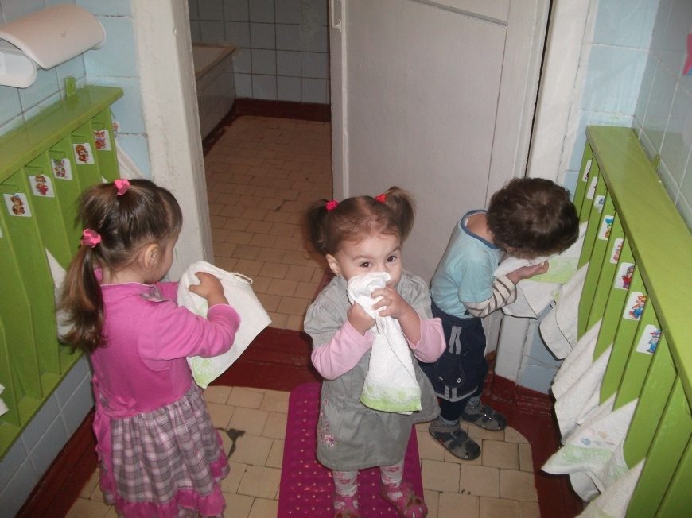
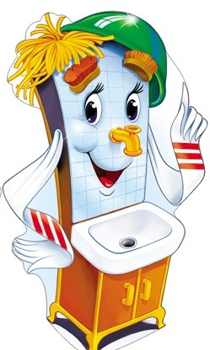
Моем руки и вытираем их своим полотенцем

Slide 11
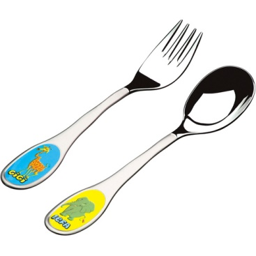
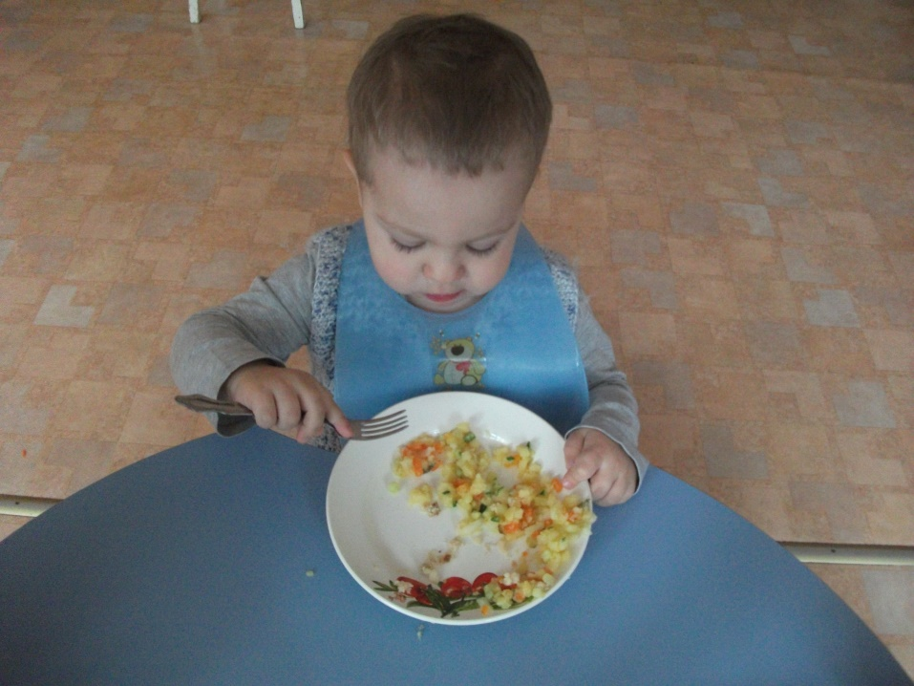
Учимся правильно держать ложку и вилку

Slide 12
И нож…

Slide 13
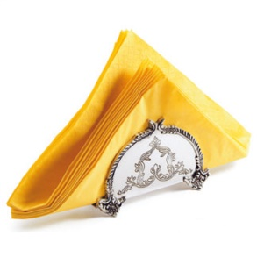
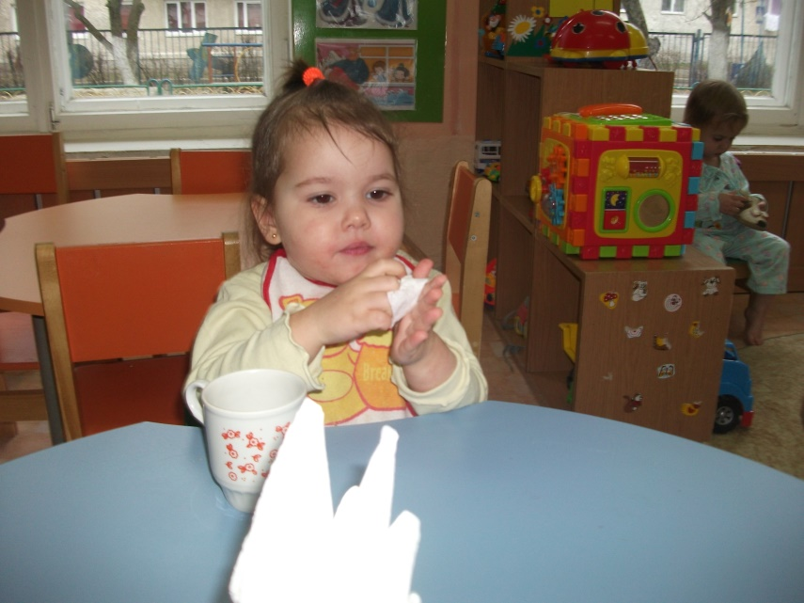
Учимся пользоваться салфеткой после еды

Slide 14
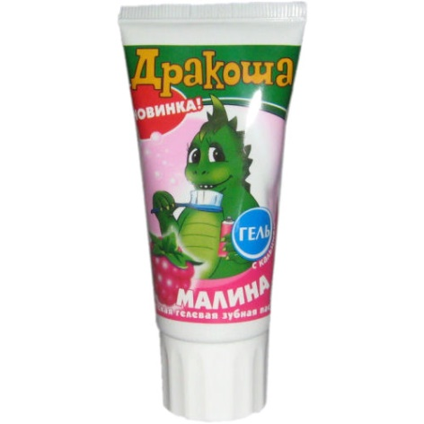
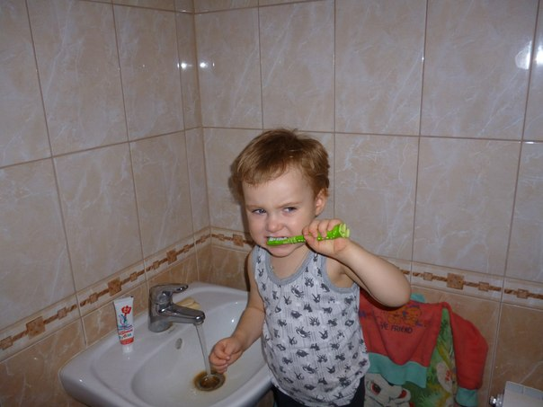
И зубной щеткой…

Slide 15
Прочитали…

Slide 16
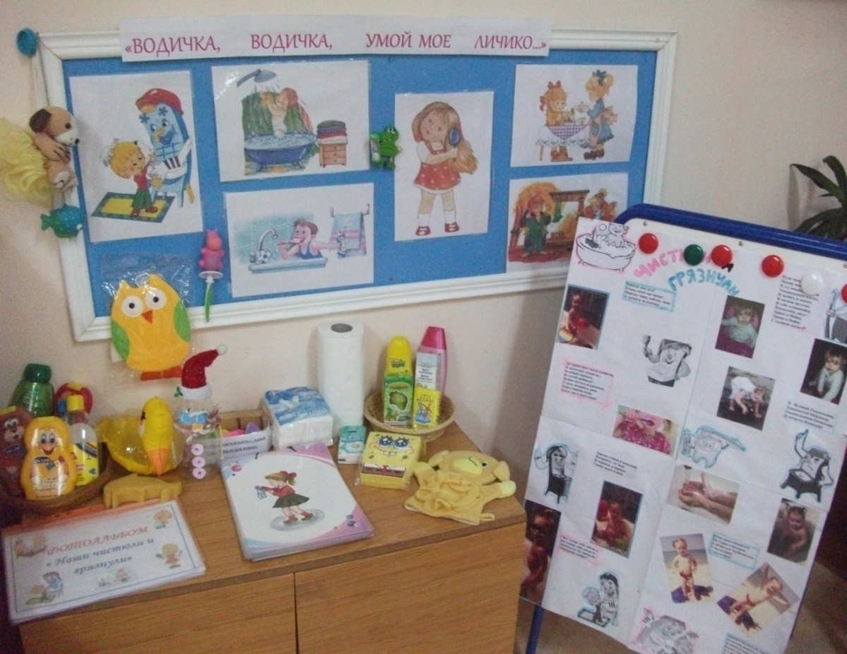
Совместно с родителями
Сделали выставку « Предметы личной гигиены Фотоальбом « Наши маленькие
чистюли и грязнули"

Slide 17
Выражаем огромную благодарность за участие в реализации проекта « Водичка, водичка, умой мое личико…»
Семье Чарномской Арианы
Семье Тулаева Димы
Семье Комарецкого Ромы
Семье Шевердовой Маши
Благодарность за помощь в создании
фотоальбома « Наши маленькие чистюли и грязнули»:
Семье Мишариной Оли
Семье Толкачевой Тани
Семье Цыплаковой Марики
Семье Ершовой Веры
Семье Прониной Евы
Семье Есина Саши
Семье Горбанёва Димы

